Slide 1
Aplikasi Pemesanan Tiket Bioskop
Nama / Nim Anggota :
M.Zulkarnain Wijaya (4311801049)
Yasroful Afwan (4311801051)
Dimaz Anugerah Dwi Putra (4311801056)

Slide 2
Latar Belakang
Aplikasi ini di peruntukan untuk membantu orang dalam memesan tiket bioskop via online, pempermudah pembeli agar tidak capek membeli tiket secara langsung , pembeli tidak usah lagi repot-repot mengantri membeli tiket secara langsung

Slide 3
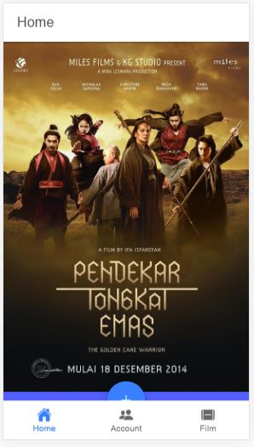
Home
pada bagian home pengguna
akan di tampilkan gambar
beberapa film yang akan tayang
di bioskop

Slide 4
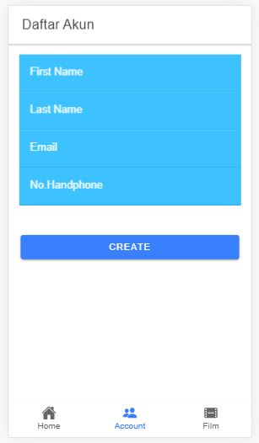
Account
Pada bagian ini anda akan
diminta untuk membuat akun
aplikasi tersebut

Slide 5
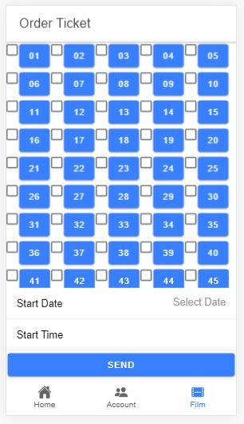
Order Ticket
di halaman ini anda bisa memilih
kursi bioskop serta tanggal dan
waktu yang anda inginkan

Slide 6
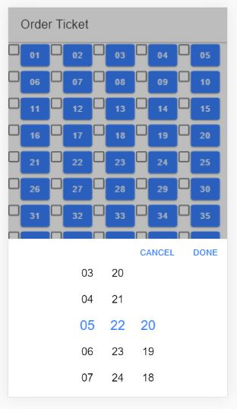
Order Ticket
di halaman ini anda bebas
memilih tanggal kapan anda
bisa menonton film tersebut

Slide 7
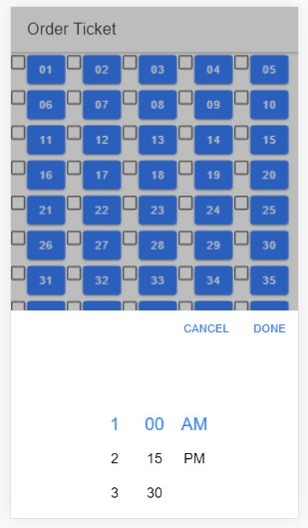
Order Ticket
di halaman order Ticket ini ada
pilihan waktu untuk menonton
film tersebut, anda bebas memilih
waktu yang anda inginkan untuk
menonton film tersebut

